Slide 1

Основные требования законодательства РФ для объектов мелкорозничной торговли

Slide 2

При принятии решений о возможности размещения торговых предприятий на территории города рекомендует использовать санитарно-эпидемиологические правила СП 2.3.6.1066-01 «Санитарно-эпидемиологические требования к организациям торговли и обороту в них продовольственного сырья и пищевых продуктов»

Slide 3
Санитарные правила распространяются на строящиеся, реконструируемые и действующие организации торговли, рынки, базы, склады продовольственного сырья и пищевых продуктов независимо от организационно-правовых форм и форм собственности (кроме холодильников и рынков, реализующих сельскохозяйственную продукцию непромышленного изготовления), а также индивидуальных предпринимателей.

Slide 4
Ассортимент продовольственного сырья и пищевых продуктов, реализуемых в организации торговли, должен соответствовать виду и типу организации торговли.
Планировка и технические возможности организации торговли должны соответствовать государственным санитарно-эпидемиологическим правилам и нормативам для обеспечения требуемых условий приема, хранения, переработки и реализации продовольственного сырья и пищевых продуктов, соблюдение правил личной гигиены работниками.

Slide 5
При определении вида и типа предприятия торговли необходимо учитывать следующие термины приложения 1 СП 2.3.6.1066-01:
мелкорозничная (торговая) сеть - торговая сеть, осуществляющая розничную торговлю через павильоны, киоски, палатки, а также передвижные средства развозной и разносной торговли

Slide 6
- павильон - оборудованное строение, имеющее торговый зал и помещения для хранения товарного запаса, рассчитанное на одно или несколько рабочих мест;
- киоск - оснащенное торговым оборудованием строение, не имеющее торгового зала и помещений для хранения товаров, рассчитанное на одно рабочее место продавца, на площади которого хранится товарный запас;
- палатка - легко возводимая сборно-разборная конструкция, оснащенная прилавком, не имеющая торгового зала и помещений для хранения товаров, рассчитанная на одно или несколько рабочих мест продавца, на площади которых размещен товарный запас на один день торговли;

Slide 7
К мелкорозничной торговой сети относятся павильоны, киоски, палатки, а также передвижные средства развозной и разносной торговли:
стационарная торговая сеть - торговая сеть, расположенная в специально оборудованных и предназначенных для ведения торговли зданиях и строениях (павильоны);
нестационарная торговая сеть - торговая сеть, функционирующая на принципах разносной и развозной торговли (киоски, палатки, лотки, автофургоны).
Законом определено, что под нестационарным торговым объектом понимается торговый объект, установленный без заглубленных фундаментов, вне зависимости от присоединения к городским инженерным коммуникациям, строительных конструкций и габаритов.

Slide 8
Основные требования законодательства предъявляемые к стационарной мелкорозничной сети:
При размещении предприятий торговли мелкорозничной сети - павильонов и киосков, являющихся строениями, необходимо соблюдение требований п.п. 1.2, 1.3, 2.8, 3.1, 3.9, 5.2, 5.4, 5.9, 6.1, раздел 9 СП 2.3.6.1066-01

Slide 9
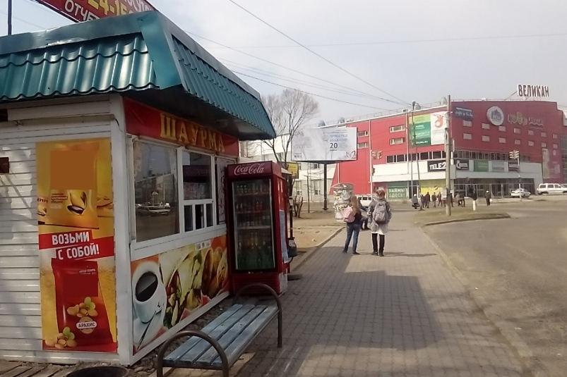
п. 1.4. В организациях торговли, независимо от форм собственности, организуется производственный контроль.

Slide 10
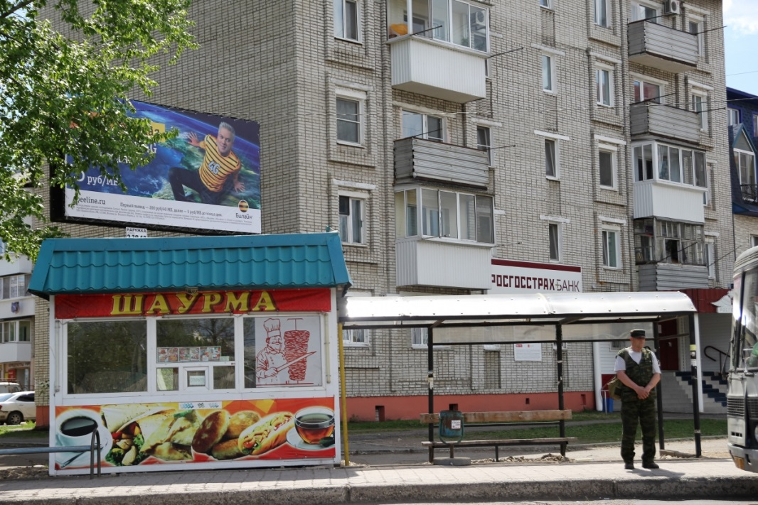
п. 2.8. Территория организации торговли и примыкающая к ней по периметру благоустраивается и содержится в чистоте.

Slide 11
п.3.1. Стационарные организации торговли обеспечиваются водоснабжением и канализацией.
В организациях мелкорозничной сети условия водоснабжения и канализования должны соответствовать требованиям настоящих санитарных правил.
п. 3.9. Все стационарные организации торговли оборудуются туалетами и раковинами для мытья рук персонала.

Slide 12
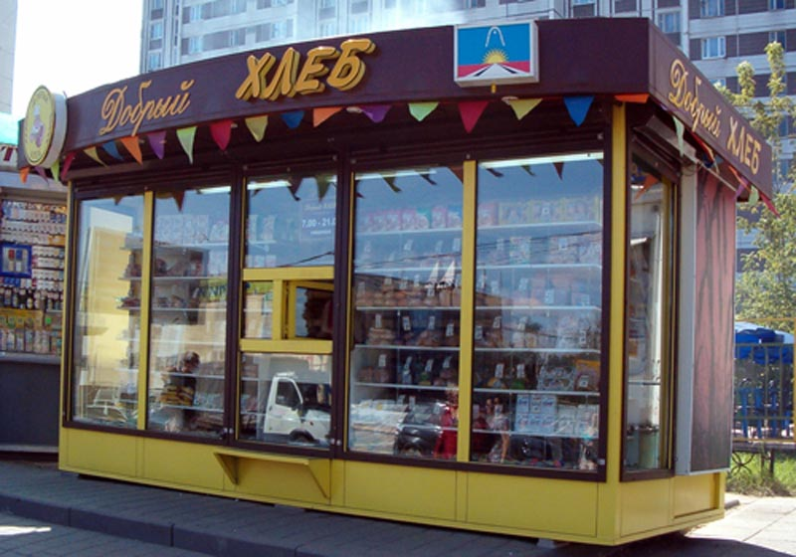
п. 5.2. В организациях торговли все помещения должны располагаться с учетом поточности, отсутствия встречных потоков и перекрестов сырых и готовых пищевых продуктов, продовольственных и непродовольственных товаров, персонала и посетителей.

Slide 13
п. 5.9. Для отделки, облицовки и окраски помещений организаций торговли используются материалы, устойчивые к воздействию влаги, температуры, моющих и дезинфицирующих средств, разрешенные для этих целей органами и учреждениями госсанэпидслужбы в установленном порядке.

Slide 14
п. 6.1. Организации торговли должны быть оснащены торговым оборудованием, инвентарем, посудой, тарой, упаковочными материалами, изготовленными из материалов, разрешенных органами и учреждениями госсанэпидслужбы в установленном порядке.
п. 8.1. Пищевые продукты, реализуемые в организациях торговли, должны соответствовать требованиям, установленным нормативной и технической документацией, а также гигиеническим требованиям к пищевой ценности и безопасности пищевых продуктов и продовольственного сырья.

Slide 15
п. 9.2. Реализация в организациях мелкорозничной сети скоропортящихся пищевых продуктов при отсутствии холодильного оборудования не допускается.
п. 9.3. Хранение тары на прилегающей территории не допускается.
Оборотная тара после завершения работы в организациях мелкорозничной сети ежедневно вывозится на базовое предприятие изготовителя (поставщика) пищевой продукции.

Slide 16
п. 9.5. В холодный период года температура на рабочем месте продавца в стационарных организациях мелкорозничной сети не должна быть ниже 18 град. С, в летний период - не выше 26 град. С. Показатели микроклимата в стационарных организациях мелкорозничной сети должны отвечать требованиям, предъявляемым к микроклимату производственных помещений.
п. 9.6. В палатках, автолавках, автоприцепах допускается реализация комбинированного ассортимента товаров при наличии соответствующих условий для их хранения и реализации.
При наличии в организации одного рабочего места допускается продажа пищевых продуктов лишь в промышленной упаковке.
Отпуск хлеба, выпечных кондитерских и хлебобулочных изделий осуществляется в упакованном виде.

Slide 17
п. 9.12. Продавец (владелец) мелкорозничной сети обеспечивает:
а) содержание палатки, киоска, автофургона, тележки, лотка, а также окружающей территории в чистоте;
б) прием и реализацию пищевых продуктов с документами, подтверждающими их происхождение, качество и безопасность;
в) контроль за соблюдением сроков годности и правил отпуска пищевых продуктов (при отпуске пользоваться щипцами, совками, лопатками и др.).

Slide 18
п. 9.13. Продавец (владелец) строго соблюдает правила личной гигиены, должен быть опрятно одетым, носить чистую санитарную одежду (включая специальный головной убор), нагрудный фирменный знак организации, его наименование, адрес (местонахождение), ФИО продавца.
п. 9.14. Продавец (владелец) должен иметь при себе и предъявлять должностным лицам государственной санитарно-эпидемиологической службы личную медицинскую книжку установленного образца, документы, подтверждающие происхождение, качество и безопасность реализуемой продукции.

Slide 19
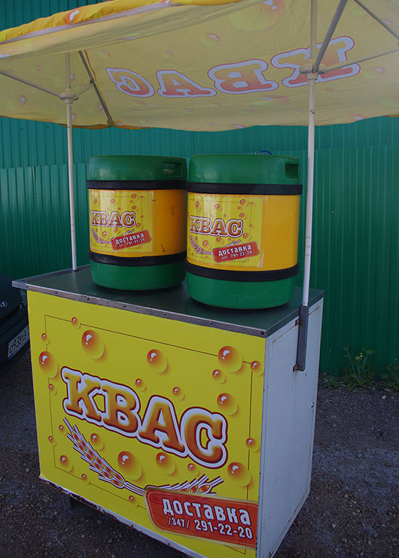
Основные требования законодательства предъявляемые к нестационарной мелкорозничной сети:

Slide 20
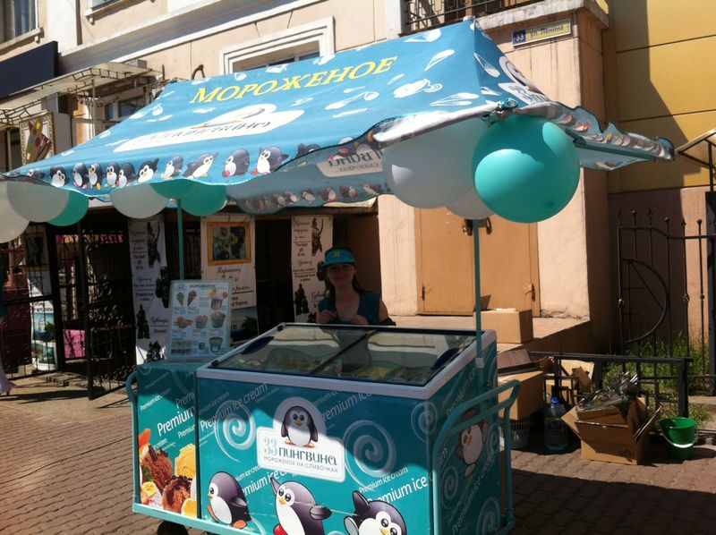
Реализация товаров вне помещения, нестационарная торговля, торговля «с колес» и прицепов, с лотков и палаток на специально отведенных территориях по-другому называется “уличная торговля”.

Slide 21
п. 9.3. Запрещено хранение тары на территории, прилегающей к месту торговли.
Оборотная тара после завершения работы в организациях мелкорозничной сети ежедневно вывозится на базовое предприятие изготовителя (поставщика) пищевой продукции.
п. 9.12. Продавец (предприниматель) мелкорозничной сети обязан обеспечить:
а) содержание палатки, киоска, автофургона, тележки, лотка, а также окружающей территории в чистоте;
б) прием и реализацию пищевых продуктов с документами, подтверждающими их происхождение, качество и безопасность;
в) контроль за соблюдением сроков годности и правил отпуска пищевых продуктов (при отпуске пользоваться щипцами, совками, лопатками и др.).

Slide 22
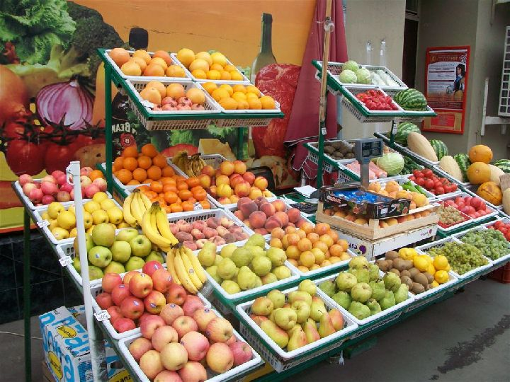
п. 9.7. В период массового поступления картофеля и свежей плодоовощной продукции допускается продажа овощей и фруктов с лотков, тележек и др., а также на открытых овощных базарах.
Реализация картофеля, свежей плодоовощной продукции, в т.ч. бахчевых навалом, с земли не осуществляется. Продажа бахчевых культур частями и с надрезами не допускается.
п. 8.24. Запрещается реализация загнивших, испорченных, с нарушением целостности кожуры овощей и фруктов.

Slide 23
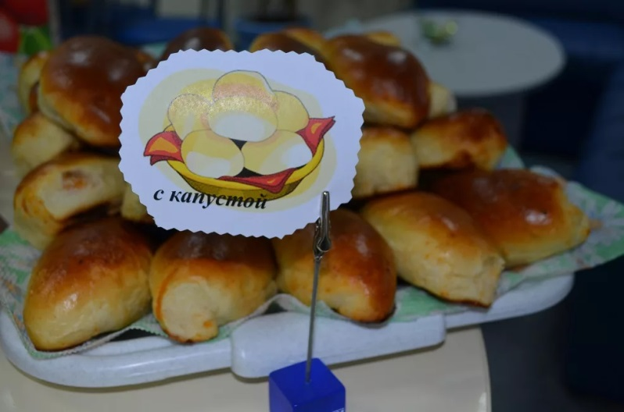
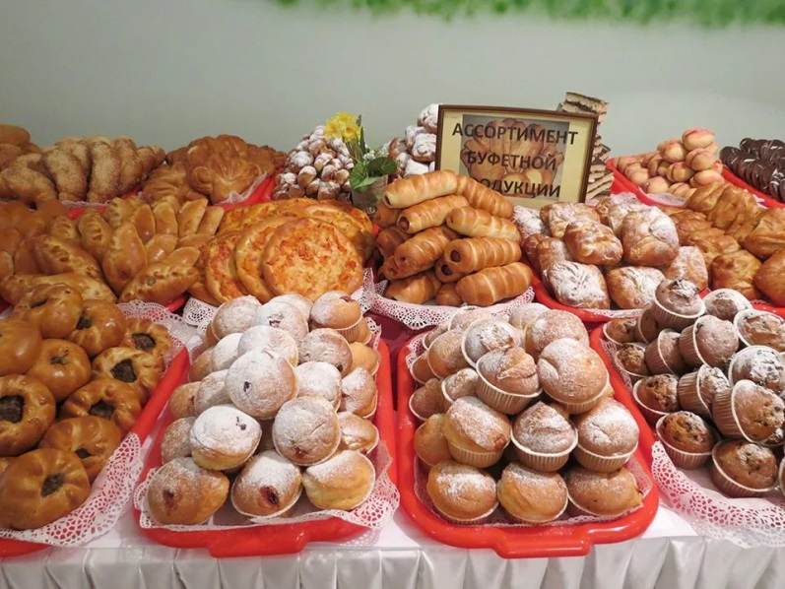
п. 9.8. Горячие готовые изделия (пирожки, беляши, чебуреки, котлеты и др.) должны отпускаться из изотермических или подогреваемых емкостей, тележек.
п. 9.9. Передвижные средства мелкорозничной сети по окончании рабочего дня подвергаются санитарной обработке на базовой организации.
п. 9.10. Хранение передвижного и переносного торгового оборудования и реализуемых пищевых продуктов на дому у продавцов не осуществляется.

Slide 24
п. 9.12. Продавец (владелец) мелкорозничной сети обеспечивает:
а) содержание палатки, киоска, автофургона, тележки, лотка, а также окружающей территории в чистоте;
б) прием и реализацию пищевых продуктов с документами, подтверждающими их происхождение, качество и безопасность;
в) контроль за соблюдением сроков годности и правил отпуска пищевых продуктов (при отпуске пользоваться щипцами, совками, лопатками и др.).

Slide 25
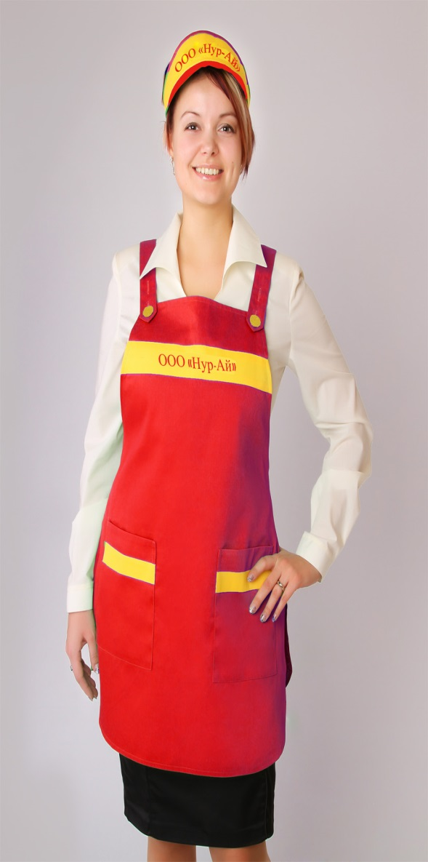
п. 9.13. Продавец (владелец) строго соблюдает правила личной гигиены, должен быть опрятно одетым, носить чистую санитарную одежду (включая специальный головной убор), нагрудный фирменный знак организации, его наименование, адрес (местонахождение), ФИО продавца.

Slide 26

п. 9.14. Продавец (владелец) должен иметь при себе и предъявлять должностным лицам государственной санитарно-эпидемиологической службы личную медицинскую книжку установленного образца, документы, подтверждающие происхождение, качество и безопасность реализуемой продукции.

Slide 27
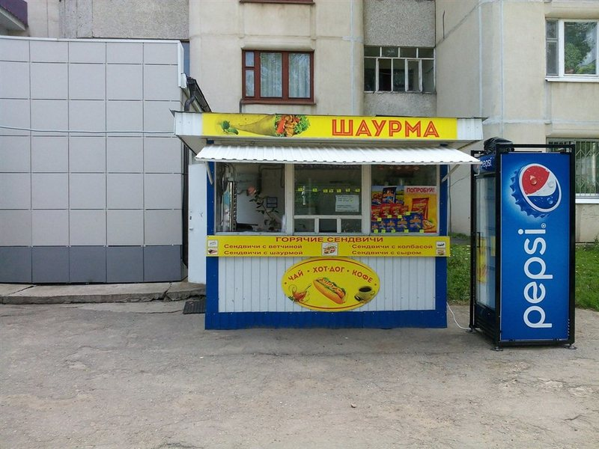
Требования к нестационарным организациям общественного питания

Slide 28
Санитарные правила 2.3.6.1079-01 «Санитарно-эпидемиологические требования к организациям общественного питания, изготовлению и оборотоспособности в них пищевых продуктов и продовольственного сырья» распространяются на действующие, строящиеся и реконструируемые организации общественного питания, независимо от форм собственности и ведомственной принадлежности, в том числе при приготовлении пищи и напитков, их хранении и реализации населению

Slide 29
п. 16.1. Нестационарные организации общественного питания обеспечиваются пищевыми продуктами (полуфабрикатами, блюдами, кулинарными и другими изделиями), приготовленными в стационарных организациях общественного питания;

Slide 30
п. 16.3. При отсутствии централизованного водоснабжения и отсутствии централизованной системы канализации обеспечивается бесперебойная доставка и использование воды, отвечающей требованиям качества воды централизованного водоснабжения, и обеспечивается вывоз стоков, с последующей дезинфекцией емкостей для питьевой воды и емкостей для стоков в установленном порядке

Slide 31
п. 16.4. В ассортимент реализуемой продукции могут включаться готовые пищевые продукты промышленного производства, изделия из полуфабрикатов высокой степени готовности в потребительской упаковке, обеспечивающей термическую обработку пищевого продукта.
Нестационарные организации общественного питания, удаленные от стационарных организаций общественного питания, должны быть оснащены холодильным оборудованием для хранения скоропортящихся пищевых продуктов, напитков, мороженого

Slide 32
п. 16.5. Для обслуживания потребителей используются одноразовая посуда и приборы, разрешенные в установленном порядке;
п. 16.7. В организациях регулярно проводится санитарная обработка и обеспечиваются условия для соблюдения персоналом правил личной гигиены.
п. 16.8. Персонал организации обеспечивается туалетом, расположенным в радиусе не более 100 м от рабочего места.

Slide 33
п. 16.9. Для сбора мусора устанавливаются емкости (сборники с одноразовыми пакетами) с последующим своевременным его удалением.
п. 16.10. За качеством и безопасностью продукции осуществляется производственный контроль

Slide 34
Основные нарушения, выявленные при проведении федерального государственного санитарно-эпидемиологического надзора

Slide 35
- в нестационарных организациях общественного питания («Шаурма») допускается работа на сырье
- объемно-планировочные и конструкторские решения помещений не предусматривают последовательность (поточность) технологических процессов, исключающих встречные потоки сырья и готовой продукции, использованной и чистой посуды. Набор и площади помещений не соответствуют мощности организации и не обеспечивает соблюдение санитарных правил. В наборе помещений отсутствуют (гардероб для посетителей, сырьевой цех, цех первичной обработки овощей, моечное отделение, складское помещение, помещение для хранения уборочного инвентаря, моющих и дезинфицирующих средств,

Slide 36
- холодильное оборудование не обеспечено термометрами для контроля температурного режима хранения пищевых продуктов. Холодильное оборудование не содержится в чистоте;
- допускается хранение не обработанного яйца в холодильном оборудовании. Отсутствует отведённое место и специально промаркированные емкости;
- в холодильниках, где осуществляется хранение пищевых продуктов, отсутствуют маркировочные ярлыки каждого тарного места с указанием срока годности данного вида продукции;
- поступающие в организацию продовольственное сырье и пищевые продукты не имеют документов, подтверждающих их качество и безопасность;

Slide 37
недостаточное количество разделочного инвентаря. Разделочный инвентарь не промаркирован, хранение не организовано;
- для мытья столовой и кухонной посуды в производственном помещении установлена раковина с подводом холодной и горячей воды, вместо трехсекционной ванны для столовой посуды, двухсекционной – для стеклянной посуды и столовых приборов;
- не вывешена инструкция о правилах мытья инвентаря и посуды с указанием концентрации и объемов моющих и дезинфицирующих средств;

Slide 38
- помещения организации не содержаться в чистоте. Текущая уборка не проводится постоянно, своевременно и по мере необходимости;
- уборочный инвентарь не промаркирован, не выделено место для хранения;
- допускается в помещениях наличие насекомых;
- не проводится ежедневная оценка качества полуфабрикатов, блюд и кулинарных изделий;

Slide 39
- допускается к работе персонал без результатов медицинских обследований и лабораторных исследований, профессиональной гигиенической подготовки и аттестации;
- персонал не обеспечен санитарной одеждой;
- в организации не организован производственный контроль

Slide 40
Так, по обращению потребителя проведено административное расследование в отношении Индивидуального предпринимателя, осуществляющего деятельность по производству и реализации шаурмы.
В ходе проведения контрольно-надзорных мероприятий установлены следующие нарушения:

Slide 41
В ходе проведения контрольно-надзорных мероприятий установлены следующие нарушения:
- набор и площади помещений не соответствуют мощности организации и не обеспечивает соблюдение санитарных правил. В наборе помещений отсутствуют (сырьевой цех, цех первичной обработки овощей, моечное отделение, складское помещение, помещение для хранения уборочного инвентаря, моющих и дезинфицирующих средств, санитарный узел);
- водоснабжение-привозное;
- поступающие в организацию продовольственное сырье и пищевые продукты не имеют документов, подтверждающих их качество и безопасность;
- отсутствуют условия для мытья кухонной посуды и разделочного инвентаря;

Slide 42
- не вывешена инструкция о правилах мытья инвентаря и посуды с указанием концентрации и объемов моющих и дезинфицирующих средств;
- допускается в помещениях наличие мух;
- не проводится ежедневная оценка качества полуфабрикатов, блюд и кулинарных изделий;
- не представлена необходимая документация (бракеражные журналы, журналы осмотров персонала на гнойничковые и острые респираторные заболевания);
- допущен к работе повар без профессиональной гигиенической подготовки и аттестации;
- не организована стирка санитарной одеждой;
- в организации не организован производственный контроль

Slide 43
- не качественно проводится обработка разделочного инвентаря, технологического оборудования, кухонной посуды, персоналом не соблюдаются правила личной гигиены - в смывах ножа и доски х/з, с рук и санитарной одежды повара, со столов разделочных, скребка, поддона для готового мяса, со стакана одноразового обнаружены бактерии группы кишечной палочки (БГКП);
- проба «Салат из капусты и моркови» не соответствует гигиеническим нормативам по микробиологическим показателям (КМАФАнМ составляет 2700000 КОЕ/г при гигиеническом нормативе не более 10000 КОЕ/г, БГКП (колиформы) обнаружены при гигиеническом нормативе не допускается в 0,1 г);
проба «Салат из помидор не соответствует гигиеническим нормативам по микробиологическим показателям (КМАФАнМ составляет 2900000 КОЕ/г при гигиеническом нормативе не более 10000 КОЕ/г;
проба «Мясо для шаурмы готовое (куриное)» не соответствует гигиеническим нормативам по микробиологическим показателям (КМАФАнМ составляет 250000 КОЕ/г при гигиеническом нормативе не более 10000 КОЕ/г.

Slide 44
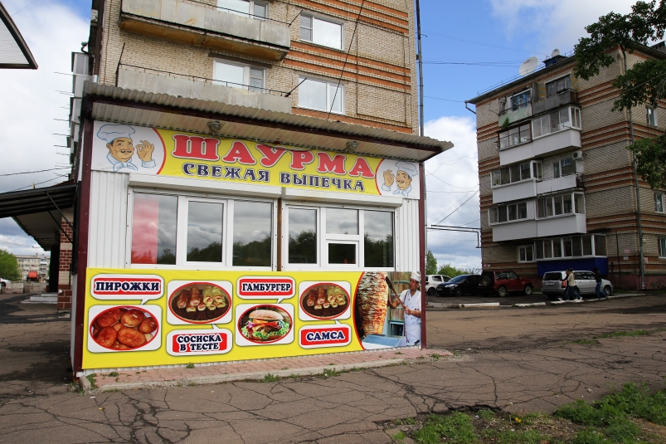
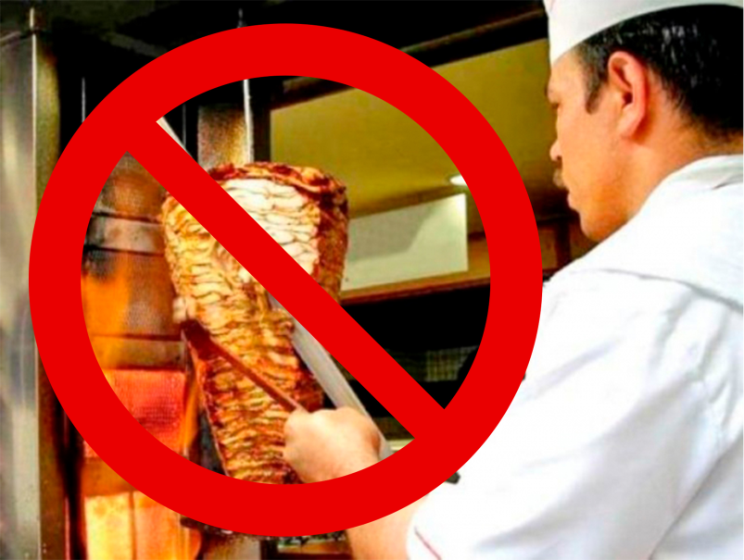
За выявленные нарушение составлен протокол об административном правонарушении по ст. 6.6 КоАП РФ. Материалы дела переданы в Биробиджанский районный суд для принятия решения.
Решением Биробиджанского районного суда индивидуальному предпринимателю назначено наказание в виде административного приостановления деятельности сроком на 90 суток.

Slide 45
Спасибо за Ваше внимание!

